Slide 1
设计方案评审
通达订单管理系统

Slide 2
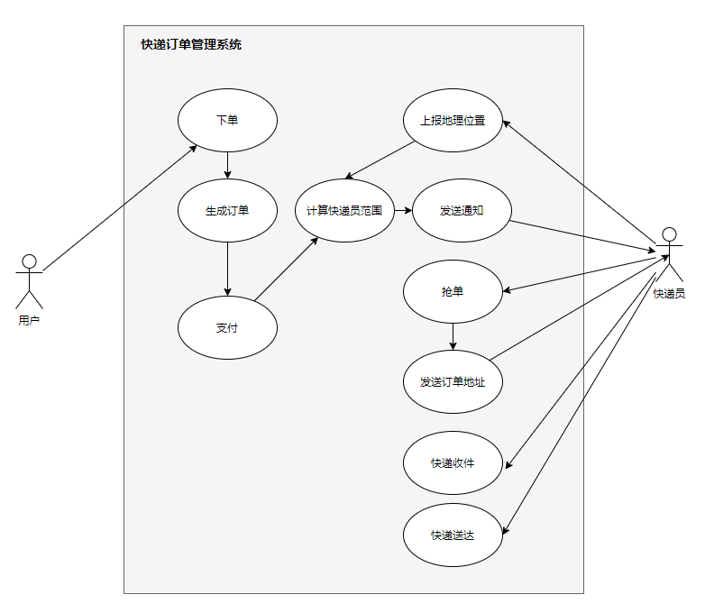
系统用例图

Slide 3
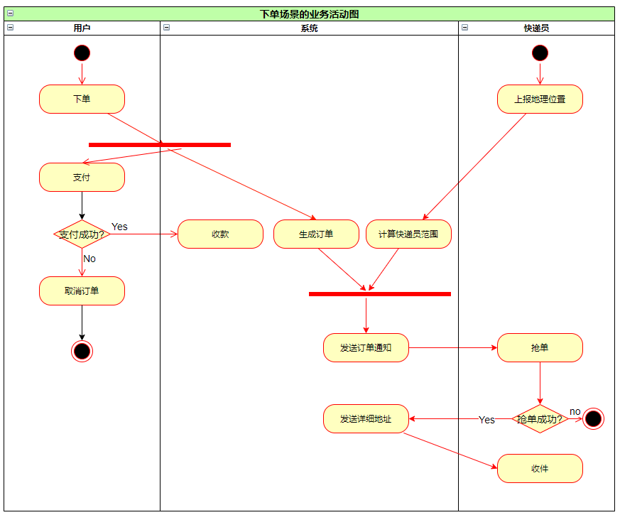
下单场景业务活动图

Slide 4
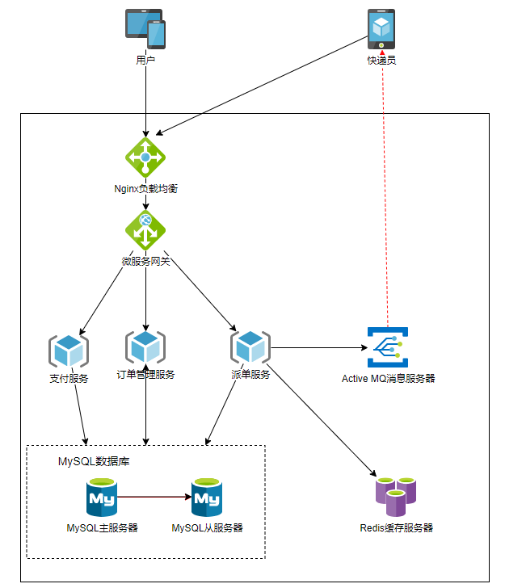
系统部署模型

Slide 5
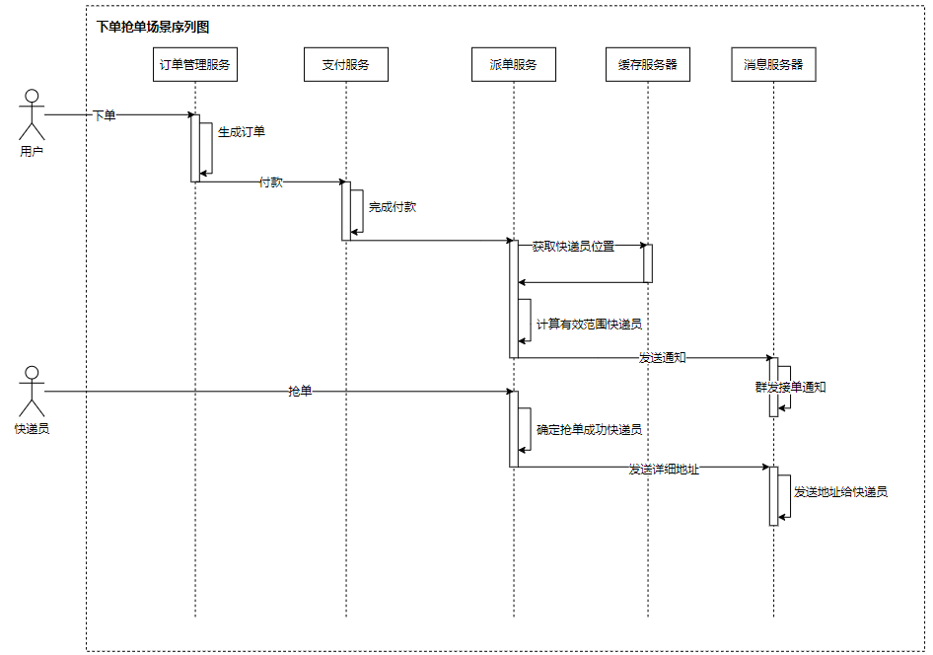
下单抢单场景 时序图

Slide 6
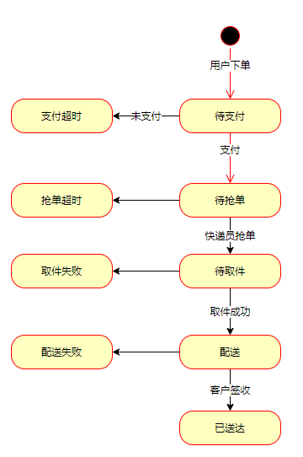
订单状态图

